Slide 1
Macroeconomía y Políticas Públicas
2022 Segundo Semestre - Semana I
Rafael Plaza
Prohibida su reproducción total o parcial

Slide 2
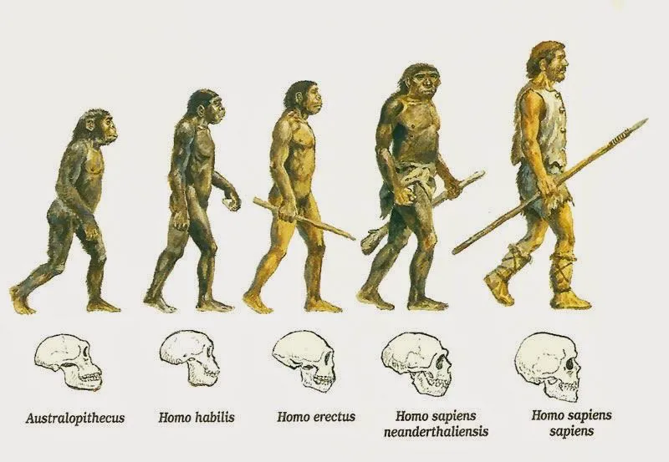
El ser humano y su conducta frente al medio
El caso del hombre de Neandertal, características y diferencias, entorno, las tecnologías (líticas, sociales, etc) que empleó y su extinción.
¿Un homo aeconomicus?

Slide 3
Concepto y alcance
Diferencias con la microeconomía

Slide 4
Diferencias
Lectura: Schelling, T. Micromotivos y macroconductas
Microeconomía
Macroeconomía
Enfoque: Individual, personal, singular.
Objeto: Toma de decisiones (costos y beneficios) e interacciones limitadas entre ellas.
Sujetos: Individuos y empresas.
Objetivo: Eficiencia económica, maximización de utilidad individual (Esc. Neoclásica). UMg indiv.
Preguntas: Qué, cómo, cuánto, para quién (producir).
Historia (científica): Desde A. Smith.
Modelos: Homo economicus, teoría del costo beneficio, teoría de utilidad marginal, etc.
Enfoque: Global, de conjunto, de agregados.
Objeto: Comportamiento general de la economía e interacción de las decisiones de todos.
Sujetos. Todos los individuos, empresas y Estados.
Objetivo: Nivel concreto de eficiencia económica general, en toda la economía. UMg Social.
Preguntas: Ciclos económicos (recesión/expansión), niveles generales de empleo, ingreso medio, precios medios, políticas (monetaria y fiscal), factores de intercambio global y activos financieros.
Historia (científica): Desde la Gran Depresión de 1929.
Modelos: Teoría del crecimiento verde, etc.

Slide 5
Paradojas que explica la Macro.
Efecto mariposa (carretera)
Paradoja del ahorro y la colmena de Mandeville (casas)
Paradoja del precio en el tiempo (pollo vs velas)
Accidente en carretera. Todos disminuyen para observar. Causa nimia; efecto vial enorme. El efecto agregado puede ser enorme.
Los esfuerzos por incrementar sus ahorros, por parte de las personas deseosas de adquirir casas, puede provocar una recesión. La reducción del gasto deprime la economía y las empresas reaccionan despidiendo trabajadores.
Paradoja porque el comportamiento aparentemente previsor y correcto de unos agentes, ahorrando más, acaba perjudicando a todos (la virtud privada que acaba destruyendo a la sociedad, según Mandeville).
¿Por qué el precio del pollo ha subido a LP si producirlos hoy es más eficiente que antes?. O, ¿por qué, en cambio, el precio de las velas (para la corte imperial de Brasil) ha disminuido?
Porque lo que es bueno a LP, no lo es necesariamente a CP.
Moraleja: La suma de las partes no explica el todo (o la microeconomía -con sus interacciones limitadas- no basta; la realidad es mucho más compleja).
Representación gráfica: 1. Diagrama de flujo circular de la economía; 2. DFCE + Estado; 3. DFCE+E+Comercio Internacional (globalización); modelos gráficos en 2D y 3D (econometría + algoritmos bursátiles + computadores/internet + Inteligencia Artificial (IA) + criptografía (activos digitales) + computación cuántica).

Slide 6
Concepto Macro
“La Macroeconomía es el estudio del comportamiento de la economía como un conjunto, que puede ser diferente de la suma de sus partes… difiere de la microeconomía en el tipo de preguntas que trata de responder… y tiene un fuerte enfoque político…” (política monetaria y política fiscal). Paul Krugman & Robin Wells. Macroeconomía (Ed. Reverté, 2ª ed. 2014) p.183.
La Macroeconomía es el estudio de la economía como un todo. Su meta es explicar los cambios económicos que afectan de forma simultánea a muchos (hogares, familias, empresas y mercados)… que interaccionan en numerosos mercados. Micro y macro poseen herramientas básicas comunes (ej.: oferta y demanda), por lo que se interrelacionan; pero también otras distintas (ej.: medición de datos para monitorear el comportamiento de la economía). Modificado de Gregory Mankiw. Principios de Economía (Cengage Learning, 7ª ed., 2017) p. 484.

Slide 7
Principios Macro
Mankiw, G. Macroeconomía. Versión para América Latina (Cengage Learning, 6ª ed., 2015) p. 14.
Productividad / Crecimiento.
  Diferencias de ingreso y nivel de vida entre países, que se incrementan con el tiempo.
  Explicables por el nivel de productividad (Q de bs. + servs. Producidos por unidad de T, K, Tec, Habs. Empres., Tierra (factor productivo).
  La tasa de crecimiento de la productividad de un país determina la tasa de crecimiento del ingreso promedio. Héroe real: el crecimiento de la productividad.
Dinero / Política monetaria y fiscal.
  Si el Estado imprime demasiado (ej.: para financiar inversión privada o alta deuda pública), los precios aumentan.
  Inflación: Aumento generalizado en el nivel de precios. Tasa y velocidad de crecimiento de los precios importa.
  Alta tasa de inflación supone costo para la sociedad. Por eso, objetivo de mantener una baja inflación es objetivo macro de las autoridades económicas.
Disyuntiva a corto plazo: Inflación vs desempleo.
  Efectos en CP de un Δ+ dinero: Estimula gasto ergo también la demanda de bienes y servicios. Sin modificar el factor T en CP, ese Δ+ dinero podría ocasionar Δ+ precios. Pero el Δ+ Dda. es señal para que Es. produzcan más bs. y servs. y contraten más trabajadores, Δ- desempleo.

Slide 8
Temas/Preguntas Macro
Por qué varían (suben/bajan) los precios.
Cómo el precio de los bienes impacta (favorable o negativamente) en el crecimiento (achicar el problema económico).
Cómo estabilizar la economía (morigerar la amplitud de los ciclos económicos).
Cuál es el efecto en todo ello del comercio internacional (globalización de las interacciones económicas y su efecto en los países).
En todas estas interrogantes la política (y el Derecho) tienen incidencia (además, por cada país).
Nivel general de precios.
  Inflación (aumento generalizado de precios).
  Deflación (baja generalizada de precios).
  A CP, ambos fenómenos muy relacionados con el CE. Estabilidad de precios es deseable.
Crecimiento económico a LP.
  Tendencia creciente del output=> Δ- pobreza y Δ+ nivel de vida.
  Necesario para financiar programas políticos, económicos, sociales.
  Recordar la frontera de posibilidades de producción (FPP). Y también las decisiones de ahorro e inversión.
Ciclo económico (CE). Alternancia de CE a CP.
  CE son las fluctuaciones del ritmo de expansión del PIB real. Dos etapas:
  Recesión (períodos de caída de empleo y de producción/output, disminución de dos trimestres consecutivos del PIB).
  Expansión (períodos de aumento del empleo y la producción).
  Peak & bottom in between. Rocky: “no importa cuántas veces te caes, sino cuántas te levantas”.
Superávit/déficit comercial de los países.
  Economía abierta.
  Los factores de equilibrio entre exportaciones e importaciones recaen en decisiones sobre ahorro e inversión.

Slide 9
Gran Depresión 1929 y el auge del Keynesianismo
Depresión más larga, de mayor profundidad y que afectó a mayor número de países en el siglo XX (1929-1933 en EEUU; hasta fines década del 30 en otras latitudes).
Crack bursátil del martes negro, 29 de octubre de 1929. La gente no quería gastar => economía mundial se hundió.
Renta nacional, ingresos fiscales, beneficios empresariales y precios cayeron. Comercio internacional descendió entre 50% y 66%. El desempleo en EEUU alcanzó 25% y en otros países el 33%.
Idea prevalente: Economía autorregulada (micro). J. Schumpeter: Cualquier mitigación haría que el trabajo de la depresión se quedara sin hacer”.
EEUU. Pres. Herbert Hoover (ingeniero, republicano, gestor).
Impulsó trabajo voluntario (neutro).
Grandes obras públicas, ej.: presa Hoover (bien).
Promovió medidas proteccionistas, como la ley arancelaria Smoot-Hawley (mal).
Aumentó al máximo el impuesto a la renta del 25% al 63% (mal).
Incrementó el impuesto sobre la renta corporativa (mal).

Slide 10
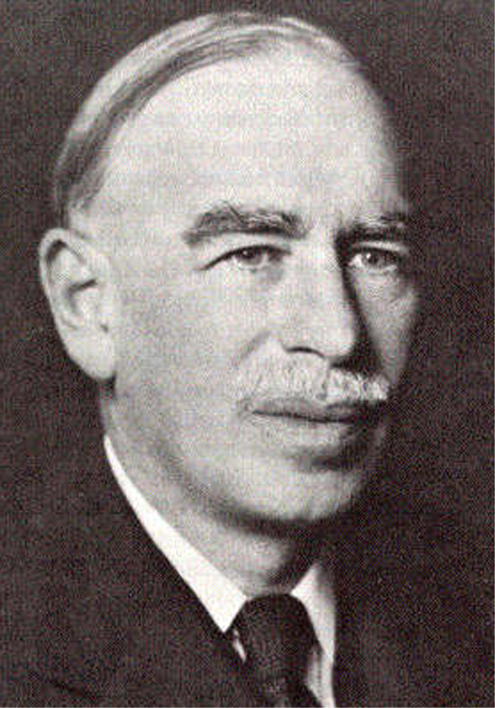
John Maynard Keynes
Nace el 5 de junio de 1883, en Cambridge – muere el 21 de abril de 1946, en East Sussex.
Notoriedad pública: Tratado de Versalles 1919 (punitive war commpensations too tough for Germany`s economy).
A diferencia de los clásicos, no cree en la autoregulación del mercado sino en la necesidad de ajustarlo –a veces- a través de la intervención gubernamental.
Obras: Las Consecuencias económicas de la Paz (1919),Tratado sobre la probabilidad (1920), Tratado sobre la reforma monetaria (1923), Tratado sobre el dinero (1930), Los medios para la prosperidad (1933) y Teoría general del empleo, el interés y el dinero (1936, best-seller).
Encabeza delegación británica en Bretton Woods (1944).

Slide 11
Keynesianismo
Gran Depresión 1929 = Destacó la inestabilidad de la DA, producto de los shocks de los mercados, a raíz de los altibajos en la confianza de los inversores.
En una recesión la demanda agregada (DA) tiende a caer, empeora el CE y causa largos períodos de desempleo innecesario.
Manipulando la DA, los gobiernos pueden influir en el CE.
Fomenta un ciclo virtuoso de activación pública de la DA en CP que sacaría a la economía de la recesión y reduciría el desempleo.
Teoría del gasto gubernamental anticíclico: Apostó por la intervención pública directa a CP en materia de gasto público en recesiones, que permita cubrir el déficit (privado) de la demanda agregada (invirtiendo en nuevos proyectos de infraestructura, programas asistenciales a personas necesitadas, reduciendo impuestos); y cuando a la economía le va bien, el gobierno debería gastar menos y ahorrar para tiempos difíciles.
A LP, inversión e innovación son fundamentales.
“El gobierno debería pagar a la gente para cavar zanjas y rellenarlas después”. J.M. Keynes

Slide 12
Keynesianismo
Destacó asimismo el carácter ascendente de la oferta agregada (ofertistas).
En empleo, se opuso a los economistas clásicos. Keynes creía que la causa real del desempleo era el insuficiente gasto en inversión. Por eso, los gobiernos tienen que intervenir para garantizar el pleno empleo (a través de gasto público, reducciones fiscales para trabajadores y transferencias directas).
Teoría económica más popular de la edad de oro del capitalismo (1945-1973 => estanflación).
“Los defectos más destacados de la sociedad económica actual… son su incapacidad para mantener el pleno empleo y su arbitraria e injusta distribución de la riqueza y los ingresos”. J.M. Keynes.
Lectura: Posner, Por qué me convertí en keynesiano.

Slide 13
Neo
Keynesianismo
Escuela Neoclásica
Antecedente: John Hicks (1904-1989). Matematizó a Keynes (1937).
Síntesis de posguerra entre la escuela clásica y el keynesianismo = Escuela Neoclásica o Neokeynesianismo.
A CP los mercados pueden ser imperfectos y no responder a los modelos clásicos, principalmente a causa de la rigidez de salarios y efecto distorsionador de los monopolios. Por tanto, el gobierno puede intervenir para corregir esas imperfecciones. Pero, una vez hecho, no hay motivo para desechar la idea del auto-equilibrio de los mercados o la de que la expansión de la capacidad productiva determina el crecimiento de una economía.
Tras corregir imperfecciones, la “mano invisible” (clásica) queda incólume.
Exponente principal: Paul Samuelson (1915-2009), MIT, Nobel 1970.
“Si tuviéramos que cortar la cabeza de todo aquel que es un competidor imperfecto, pocas cabezas quedarían”. P. Samuelson..

Slide 14
Gran “Recesión” de 2008
Crisis subprime
Crisis de países desarrollados, los más ricos. Origen: EEUU. Hasta 2010.
2007 quiebra de varios bancos menores de inversión.
2008 quiebra de Lehman Brothers, gran banco de inversión.
Causas: Fallas en regulación económica, delitos bancarios, sobrevalorización de productos financieros derivados, crisis crediticia-hipotecaria y de confianza en los mercados.
Gobiernos, lección aprendida: 1. incrementos de gasto, 2. reducción temporal de impuestos, 3. préstamos estatales a la banca, ayudas y garantías.
Efecto: Producción mundial se niveló y retomó el crecimiento.

Slide 15
Reformas en Am. Latina
(Δ+ Crec si mantiene estabilidad macro con políticas…)
G. Mankiw, Macro versión AL, p.32)
Orientadas al mercado
Intervencionismo estatal
Control déficit fiscal.
Liberalización comercio internacional.
Atracción inversión extranjera.
Libre determinación tasas de interés.
Desregulación actividades productivas privadas.
Estabilidad y nivel adecuado del tipo de cambio.
Inversión en educación e infraestructura.
Resguardo institucional de la propiedad privada.
Incremento en el gasto público (falta de control de déficit fiscal).
Proteccionismo, barreras comerciales (aranceles, cuotas, etc).
Controles de precios (incluida la tasa de interés).
Control cambiario (tipo de cambio).
Inversión en infraestructura..
Nacionalizaciones (versus propiedad privada).

Slide 16

Reformas económicas en Chile
Ricardo Ffrench-Davis. Reformas económicas en Chile (1973 - 2017). Neoliberalismo, crecimiento con equidad, inclusión (Taurus, 2018) p. 598. Visión de un reconocido economista social de mercado.
Panorama de la evolución de la economía chilena durante los últimos cincuenta años. Divide el período en tres ciclos de políticas y reformas.
El primero, shock neoliberal, con crecimiento variable pero deterioro en la distribución del ingreso.
Segundo, vuelta a la democracia, con crecimiento mayor y reducción de la pobreza.
Y un tercer ciclo, desde fines década 1990, con baja expansión de la economía y pocos avances en materia de inclusión.
Esto último, muy discutible precisamente a partir de 2017 y hasta 2020 al menos, con indicadores de disminución de la desigualdad (Gini, por ejemplo), PIB y movilidad social.
Luego… vino la insurrección de 2019, la pandemia COVID-19, el asalto a los fondos de pensiones, la inestabilidad política, etc.

Slide 17
Objetivos macro
(Programa)
Alto nivel de empleo
Crecimiento económico a LP
Desempleo: Efecto doloroso de las recesiones. Cae la producción ergo más difícil hallar empleo. Nivel de vida cae.
Indicador: Tasa de desempleo (TD).
TD Δ+ durante y después de recesiones.
TD Δ- durante expansiones.
CRE: Incremento de la cantidad de bienes y servicios producidos por una economía en un período determinado.
Indicadores: Varios, PIB, PIN, PIB per cápita, felicidad, etc.
Factores coetáneos: población y fuerza de trabajo activa.
Importancia: Capacidad de un país para asumir costos futuros de programas gubernamentales (educación, salud, defensa, etc).
Urgente en países pobres y menos desarrollados.

Slide 18
Objetivos macro
Eficiencia económica
Estabilidad nivel general de precios (NGP).
En micro: La maximización de utilidad. En el plano individual, más satisfacción por menos precio; o, más producción con menos factores productivos.
En macro: En el plano general, más de ambas (satisfacción y producción al menor costo de precios y factores), de manera estable y a largo plazo.
Inflación y deflación causan problemas macro.
Con inflación, el nivel de vida de un trabajador se estanca o desmejora, dinero se deja de usar y retorna el trueque.
Modelo oferta/demanda sólo explica el precio de un artículo en relación con otros (precios relativos). No explica por qué suben los precios a lo largo del tiempo (paradoja del pollo).
Movimientos de inflación están vinculados a CP con el ciclo económico (CE). Con recesión la inflación cae; en expansión, sube.
Deflación. Efectivo gana valor con el tiempo, conservarlo se torna más atractivo que invertirlo. Y ello puede agravar una recesión.
A LP, el NGP esta determinada por la Oferta Monetaria (Q de activos empleables como medios de pago).

Slide 19
Objetivos macro
Equilibrio/desequilibrio comercial internacional
Superávit comercial.
Valor de bienes y servicios comprados por los locales es menor al de los productos que venden al exterior.
Déficit comercial.
Valor de bienes y servicios comprados por los locales es mayor que el de sus productos vendidos al exterior.

Slide 20
Crecimiento Económico
Y las formas de medirlo.

Slide 21
Crecimiento económico (CRE) – PI/PN
Lecturas:
1. Morettini, El modelo Solow de crecimiento.
2. Ibarra, El modelo Solow aplicado a la contaminación.
3. CEPAL, Crecimiento y Desarrollo Humano.
CRE es un objetivo macro. Expansión convexa de la curva FPP (desplazamiento contrario al origen). Estándar de vida Δ+ cuando el ingreso de las personas aumenta y tienen capacidad para adquirir más bienes y servicios. Pero para ello, es preciso que Δ+ la producción de bs. y servs.
Varias teorías (y algunos modelos, como el de CEPAL).
Teoría neoclásica CRE:
  Modelo (Robert) Solow - (Trevor) Swan (1956): cambio tecnológico (factor exógeno) + acumulación de K + crecimiento de T (mano de obra) + idea de rendimientos decrecientes.
  Predicción: Hipótesis de convergencia (estrechamiento de brecha entre países pobres y ricos) hasta un nivel de economía estacionaria (no igual entre ellos).
  Crítica: No toma en cuenta las habilidades empresariales, el K humano, la competencia ni la calidad de las políticas gubernamentales.
Teoría CRE endógeno:
  Paul Romer, Nobel 2018. Origen del cambio tecnológico: los agentes dentro de la economía (endógeno), su innovación producto de trabajo duro e inversión.
  La inversión en innovación explicaría las disparidades de CRE entre países.
  Gobiernos deberían fomentar la inversión en innovación y el entorno que la haga posible. Ej.: propiedad intelectual.
Teoría de la CEPAL: Crecimiento y Desarrollo Humano.
¿Cómo se mide?. 1. La contabilidad. 2. Producto Interno (PI), ya sea bruto (PIB) real o nominal, neto (PIN) y per cápita; 3. Producto Nacional (PN), ya sea bruto (PNB) real o nominal, neto (PNN) y per càpita.

Slide 22
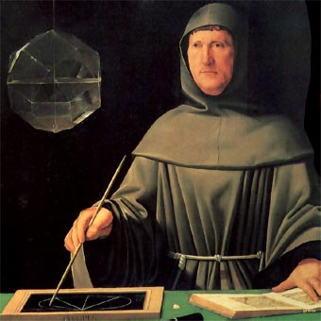
Contabilidad nacional
Tablillas sumerias y escritura cuneiforme (contabilidad originaria).
Contabilidad para efectos burocrátricos, en China; indicios milenarios en India y en el mundo árabe.
Estados feudales requerían poder registrar gastos. El contador y los auditores. Ej.: palos de Exchequer (foil & stock=deuda pública). Incendio del Parlamento británico, en 1834.
Ciudades-estado italianas, más dependientes de instrumentos financieros v.gr. créditos y tasa de cambio. Requerían gestión más exacta.
Sistema de partida doble “alla veneziana”, c. 1300, para fines netamente comerciales.
Luca, admirado por Leonardo Da Vinci.
Obra: Summa de Arithmetica, Geometrica, Proportioni et Proportionalita (Venecia, 1494). Incluye 27 páginas más influyentes de la historia del capitalismo. Primera descripción clara del sistema contable de doble partida.
Funciones: Satisfacer obligaciones básicas como créditos y deudas, cuidar de los negocios, calibrar y gestionar costos, garantizar que los accionistas reciban parte justa de los beneficios corporativos.
Éxito en la Revolución Industrial. Cerámicas Wedgwood => Contabilidad de gestión.
Cada entrada con su contrapartida. Simetría renacentista. Un flujo que ayuda a evitar errores, aunque no proteja del todo contra el fraude. Ej.: Enron, Worldcom, Parmalat, crisis subprime 2008.
Moraleja: para tomar decisiones (adecuadas), el marco contable “matters”.
Fray Luca Pacioli, el Maestro (1445 – 1517)

Slide 23
CRE, cómo se mide.
Contabilidad nacional. Flujos monetarios entre sectores.
Luca Pacioli (n.c. 1445) => contabilidad, tecnología financiera muy importante.
Recordar: Flujo circular de la economía + Estado. Donde, la renta total pagada por las empresas nacionales a los FP debe ser igual al gasto total en bienes y servicios finales de producción nacional.
Ecuación económica-contable: Ingresos = Gastos
Cómo obtienen rentas (ingresos) los agentes económicos: vendiendo o arrendando los FP de que son dueños.
Por T, salarios (S), por K financiero (bonos) intereses (I), por acciones dividendos (D), por la Tierra rentas (R), utilidades o beneficios (B) por habilidades empresariales. Más transferencias gubernamentales (TG) desde el gobierno.
La Renta Total de un agente (S+I+D+R+B) – Impuestos + TG = Renta Disponible (RD).
RD privada puede tener dos destinos:
  1. Gasto (C); y
  2. Ahorro (S).

Slide 24
CRE, cómo se mide
El ahorro privado (S) + Préstamos exteriores (PE) pueden canalizarse a:
  Inversión (I)
  Préstamos: a) al gobierno local; b) al extranjero (privado o público).
La RD del Estado (RDE) = Ingresos fiscales (Impuestos) + Deuda Pública (empréstitos gubernamentales).
La RDE se asigna al Gasto (C) Público.
Reflexión: Es notable que la economía sea lo suficientemente realista para no asignar –como función del Estado- parte alguna de su RDE al ahorro. Asume que el Estado gastará (apuntalará la DA), pero no le sobrará nada para ahorrar (ni ergo invertir). Así, el peso de la inversión en innovación, por ejemplo, recae sólo sobre los hombros del sector privado. Parece asumir que el Estado es imprudente (no previsor, al futuro) y dispendioso (hoy). Paradoja: El Estado como un conductista “ser real” y a los seres reales como un neoclásico “homo oeconomicus”.
Exportaciones (X) conllevan flujo de fondo hacia el país.
Importaciones (IM), lo contrario.

Slide 25
PIB
PIB es el “valor de mercado de los bienes y servicios finales producidos en un país durante un período de tiempo determinado”. Parkin.
Elementos:
  Valor de mercado: Permite unificar y sumar bs y servs distintos.
  Bienes y servicios finales: Aquellos comprados por un usuario final durante un lapso determinado. No incluye bienes intermedios, componentes de otros; ni usados o readquiridos (salvo en el período de su producción).
  Producidos en un país: El valor de mercado de la producción se contabiliza in situ, incluye toda la producción dentro de las fronteras de un país, con independencia de la nacionalidad de los productores. PIB incluye inventarios y exportaciones netas (X-IM).
  Durante un período determinado: Trimestral o anual.
¿Por qué “bruto”?. Porque aún contiene (aún no se desagrega) valores por uso y desgaste de bienes de capital (K fijo), su depreciación.
Formas de cálculo: Tres, valor añadido, rentas pagadas y gasto agregado.

Slide 26
PIB. Formas de cálculo.
Σ valor añadido
Σ rentas pagadas
Ve el tema desde el lado de la Oferta.
Sumando el valor (de mercado) añadido (VA) por todos los productores nacionales.
VA=Valor de lo producido menos valor de insumos (bienes y servicios) intermedios utilizados. Regla de oro tosca: VA es aprox. 1/3 de las ventas (rendimiento de la empresa).
PIB = VA1 + VA2 + VA3 …
Debe incluir impuestos (transferencias al gobierno).
Debe excluir subvenciones (transferencias del gobierno, TG).
Ve el tema desde la óptica de las rentas pagadas (ingresos).
Sumando todas las rentas pagadas por los agentes económicos nacionales a los factores de producción.
PIB = RTi + RK + RTr + RHE
Debe incluir impuestos.
Debe excluir subvenciones (TG).
Indicadores: Renta Interior Bruta (RIB)/ Renta Nacional Bruta (RNB). En teoría, deberían ser idénticas al PIB y PNB, respectivamente.

Slide 27
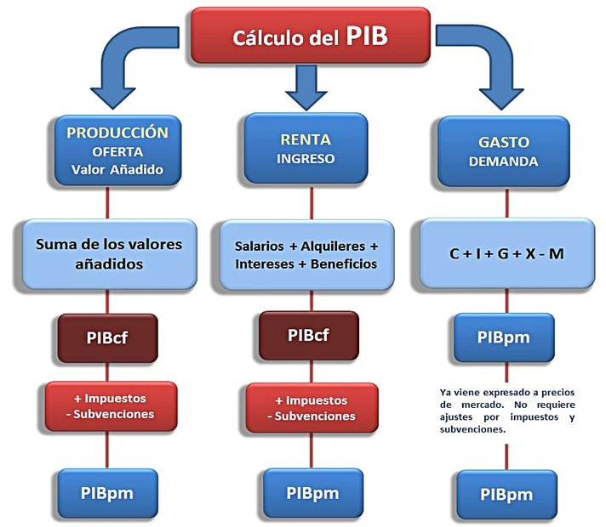
PIB. Formas de cálculo.
Σ gasto agregado
Gráfico formas de cálculo PIB
Ve el asunto desde la perspectiva de la Demanda (el gasto).
Sumando todos los gastos en bienes y servicios finales de producción nacional.
PIB = C+I+G+X-IM
Ventaja: Ya expresa valor de mercado, por lo que no requiere ajustes por impuestos ni subvenciones.

Slide 28
Tipos de PIB.
PIB Real
PIB Nominal
Valor (de mercado) añadido de bs. y servs. finales (output) producidos calculado en base a los precios de un año base seleccionado.
PIB Real y nominal sólo son iguales en el año base (obvio).
Ventaja: Elimina distorsión derivada de variación de precio. Permite comparar (con respecto al año base).
Por ello, el análisis de Tasa CRE debe usar PIB Real.
Valor (de mercado) agregado de una producción (de bs. y servs. finales, output) calculado usando precios corrientes (del momento del cálculo).
Desventaja: No elimina los cambios en el output agregado causado únicamente por variación de los precios. Comparar no es posible.

Slide 29
Tipos de PIB
PIB real
PIB nominal
Es el PIB calculado en función de los precios de un año base.
Por lo mismo, permite las comparaciones a lo largo del tiempo, ya que todos los resultados se equiparan con precios del año tomado como base.
Dividido por la población pertinente, resulta el PIB real per cápita.
Es el PIB calculado en función de los precios actuales o corrientes.
Dado el efecto de la inflación sobre los precios en el tiempo (recordar paradoja del pollo y/o velas) no permite comparaciones.
Dividido por la población pertinente, resulta el PIB nominal per cápita.

Slide 30
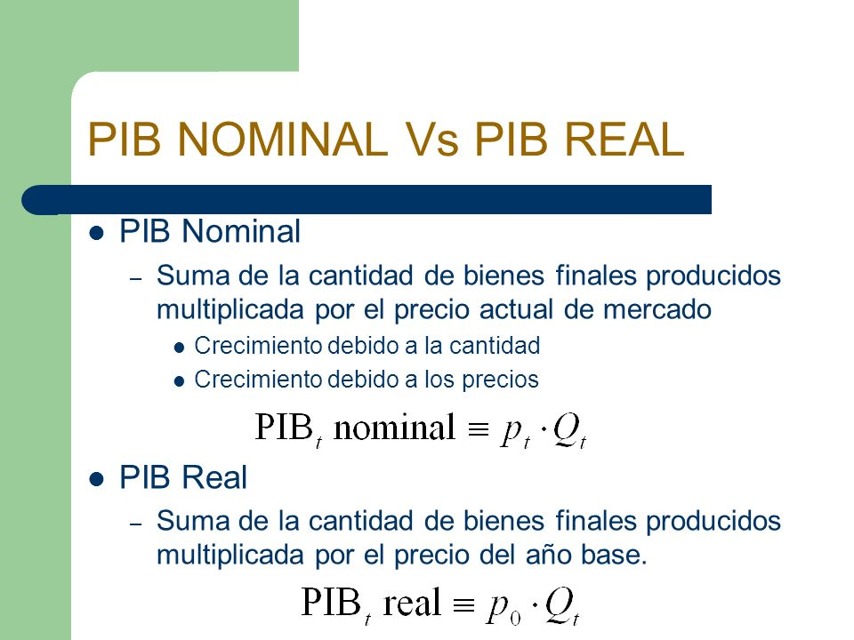
Tipos de PIB.
PIB Real per cápita
Fórmulas PIB Real y Nominal
Medida promedio del PIB Real, dividido por la población.
No es per se un objetivo político apropiado, sólo un indicador promedio.
Ventaja: Permite comparar el nivel de las actividades productivas de países con distintos niveles de población.
Óptimo difícil: PIB /hr. trabajada.

Slide 31
Tipos de PIB
PIB real per cápita.
El PIB real per cápita depende de: 1. Tasa de crecimiento económico; y 2. Nivel de la población.
Evidentemente, el PIB real per cápita crece sólo si el PIB real crece más rápido y a una tasa mayor que la de la población.
Ventaja del PIB real per cápita: Es una medida más ajustada, pero un promedio.
Desventaja: No dice relación con que Ud. efectivamente reciba esa suma, puede recibir más… o menos.
Se imbrica, aquí, el gran tema de la desigualdad de los ingresos; y si ella forma o no parte de la economía (redistribución de los ingresos), aunque las herramientas económicas puedan servir para ese objeto.

Slide 32
PIN
Producto Interno Neto (PIN) es el PIB al que se ha desagregado valores por uso y desgaste de bienes de capital (K fijo), su depreciación.
PIN da una visión más depurada que el PIB acerca del CRE.
Desventaja: No hay una sola forma de calcular la depreciación, por lo que se usa más el PIB.

Slide 33
PNB
Producto Nacional Bruto (PNB) es el indicador que mide todo lo producido por los nacionales de un país (individuos o empresas nacionales), sin considerar las fronteras nacionales.
Ventaja: Prefiere al PIB como un mejor índice de la fortaleza de una economía a largo plazo.
Desventaja: No es tan certero como el PIB sobre el nivel de actividades productivas de un país en el corto plazo.

Slide 34
Implicancia de la medición del crecimiento
Ley de rendimientos acumulados
Ley del crecimiento acumulado
Relacionar con tasas de interés compuesto, por ejemplo.
Una tasa de rendimiento anual de algunos puntos, acumulada (reinvertida) sobre varias décadas, lleva a un incremento significativo del capital inicial.
La condición es que el rendimiento sea contantemente reinvertido. O que, al menos, lo que se consuma no sea demasiado en comparación con la tasa de crecimiento de la sociedad.
Se deriva de la anterior.
Da cuenta del hecho que aún un bajo crecimiento anual (tasa de crecimiento baja) acumulado durante un período largo de tiempo conlleva un incremento considerable.
Ej.: Tasa de CE de 1%, en 30 años, reporta un Δ+ 35%.

Slide 35
Limitaciones de PIB y PNB
Importan porque afectan el estándar de vida y el bienestar general de los países.
Si bien el PIB/PNB se usan para llevar registro de las alzas y bajas de la actividad económica y son indicadores útiles para adoptar decisiones (políticas) para estabilización macroeconómica…
Valoran lo producido a precios de mercado. Y hay muchas actividades económicas que ocurren fuera del mercado (actividad económica informal).
Se requiere “imputar” valores a ciertas actividades. Ej.: servicios de vivienda a los propietarios y producción para autoconsumo de subsistencia (producción de las familias).
Otras actividades productivas ni siquiera son imputables. Ej.: trabajo doméstico (algunas estimaciones lo sitúan c. 30 % PIB), tiempo libre, la calidad del medioambiente (el costo de la contaminación no se resta del PIB, por ejemplo).

Slide 36
Paliativos a las limitaciones
Índices alternativos.
ONU, Índice de desarrollo Humano (IDH): Combina PIB real (por persona) con indicadores de salud, esperanza de vida y educación.
  Amartya Sen (Harvard, Nobel 1998). Poverty and Famines: An Essay on Entitlements and Deprivation (1981).
J. Stiglitz, Producto Nacional Neto Verde (PNNV). Stiglitz reniega de la medición interna y bruta y demanda una medición verde, que tome en cuenta el daño ecológico resultante de la producción. Adicionalmente, pone de relieve la importancia del “marco contable adecuado” en que se basen las decisiones (políticas) macroeconómicas.
Otros desean incorporar a un índice la variable “felicidad”.

Slide 37
Paliativos a las limitaciones
PIB per capita por hora
PIB potencial
PIB real per capita por hora.
  Lo vimos, óptimo difícil de conseguir. Ej.: Prof. corrigiendo pruebas Macro.
PIB potencial.
  Nivel máximo del PIB real alcanzable, evitando déficits de factores productivos (faltas de Trabajo, K, Tierra y HE) que pudieren detonar un aumento inflacionario.
  PIB potencial per capita. El mismo, dividido por la población. Sigue la tendencia (expansiva o recesiva del PIB real), pero su falencia es que no lo hace a un ritmo constante por efecto de la desaceleración del crecimiento de la productividad (desaceleración de la tasa de crecimiento).

Slide 38
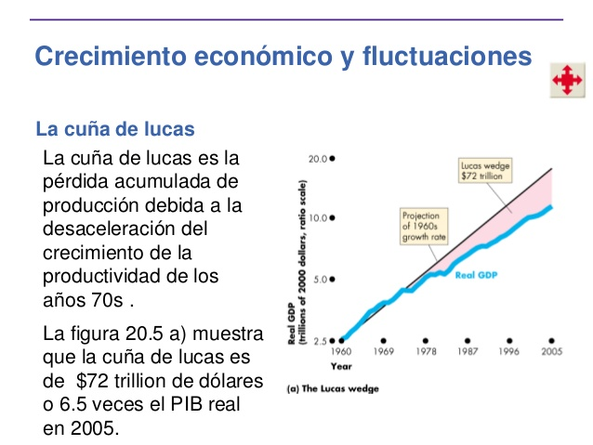
Paliativos a las limitaciones
PIB potencial per capita
Robert E. Lucas Jr, Nobel 1995. Recordado por la Teoría de las Expectativas Racionales.
Relacionar con el Ciclo Económico (CE): Fluctuaciones del ritmo de expansión del PIB real.
Brecha de Lucas. Brecha acumulada entre PIB real per capita de haberse mantenido una tasa de crecimiento determinada (proyección tasa de crecimiento teórica) y el PIB real per capita efectivo.
Básicamente, mide el costo de la desaceleración del crecimiento (de la tasa de crecimiento).

Slide 39
Paridad Poder Adquisitivo (PPA) y otros ajustes
Comparación del PIB real internacional
Origen del problema: Los tipos de cambio flexibles, en gran parte determinados por la O/D de bs y servs comercializables internacionalmente vs el nivel general de precios de bs y servs locales.
Ajuste del PIB/RNB por existir diferentes niveles de precios en países distintos.
Las comparaciones del PIB real internacional emplean PPA.
PPA: Especie de dólar internacional ficticio o “ajustado”, calculando su valor según la cantidad de un conjunto de bienes y servicios (la “canasta de compra”) que pueda comprar en diferentes países. Supuesto (peregrino): que en todos los países se consume la canasta. Ej.: índice Big Mac.
Otros ajustes: Ni aún con PPA el PNB per cápita o la RNB per cápita reflejan plenamente los niveles de vida, el trabajo doméstico, las cosas que no se pueden comprar con dinero, el efecto de bienes posicionales, la felicidad, etc.

Slide 40
Escenarios de aumento del PIB real
¿En cuál de los dos escenarios hay cerdadero crecimiento económico?
Aumento de PIB real que no implica crecimiento económico (CE)
Aumento de PIB real que sí implica crecimiento económico (CE)
Peak de la recesión (producción ha caído al punto más bajo del ciclo económico)
Producción repunta, regresando al pleno empleo en la fase de expansión del ciclo.
No implica CE porque, en términos de la frontera de posibilidades de producción, FPP) sólo se retorna a un nivel en que ya se estuvo antes.
Cuando el PIB potencial podría estar aumentando (vid infra PIB Potencial).
En este caso sí hay propiamente CE, porque la FPP estaría desplazándose hasta niveles no alcanzados previamente.

Slide 41
Crecimiento, ciclo, escollos y políticas
El CE se asemeja a un velero en alta mar que enfrenta dos escollos formidables: el desempleo y la inflación.
Hemos visto que en el escenario de una economía a corto plazo, el crecimiento no es uniforme, está jalonado de altibajos (años buenos, años malos).
Esta sucesión o alternancia de fases de expansión (crecim. positivo) y recesión (crecim. negativo) configura el ciclo económico.
Sabemos que los ciclos económicos son inherentes a las economías de mercado.
Una forma de explicarlos es sostener que las empresas y familias –los agentes económicos- toman decisiones de ahorro (S) e inversión (I) sin consultarse unos a otros, lo que provoca desajustes en la O y D; y, como consecuencia, altibajos en la producción (P) y el empleo (E).
Desde la segunda posguerra mundial, las políticas de estabilización (monetaria y fiscal) y la política económica (PE) en general se han abocado a tratar de mitigar la amplitud de dichas fluctuaciones y así obtener un CE lo más constante posible.
Desventajas potenciales de la PE: mal diagnóstico, mal diseño, mala implementación y tardanza de su efecto.
Instrumento/concepto útil: el Crecimiento Potencial (CrP).

Slide 42
Crecimiento potencial (CrP)
Vimos que el PIB potencial = PIB real con pleno empleo (de factores productivos, especialmente del factor trabajo en el corto plazo).
Se trata entonces, en el corto plazo, de alinear el PIB/prod/crecim. real con el potencial. Esta dinámica se asemeja a la de funcionamiento de un motor.
Pero si en ese empeño el crecimiento real supera al potencial, porque la economía esta muy dinámica, va demasiado rápido, en el corto plazo los factores productivos escasearán, no tendrán el tiempo suficiente para adaptarse y sus precios subirán: se generará inflación. En este caso se dice que la economía muestra signos de “recalentamiento”; y, por lo mismo, los instrumentos de política económica (PE) se enfocarán a “enfriarla”.
Si por el contrario el crecimiento no alcanza su potencial, esto es, la productividad va demasiado lento que no basta para absorber la mano de obra disponible (factor trabajo), se generará desempleo. Y en este caso diremos que hay un “enfriamiento” de la economía a la que hay “animar” con instrumentos adecuados de PE.

Slide 43
Crecimiento potencial (CrP)
Así, si el crecimiento es muy rápido se genera inflación; pero si es muy lento, desempleo.
Parece entonces existir un número áureo, un ritmo mágico de crecimiento que permita evitar aquellos dos escollos de manera estable.
Ejemplo: El CrP se parece mucho a la experiencia de beber bebidas alcohólicas.
  Todos sabemos que existe un límite (CrP) al cual uno se aplica (CE real),
  pero también sabemos que no es un límite fijo sino que depende de muchas variables: varía de persona a persona (mutatis mutandi economías), varía con el tiempo (CE 2% de ayer no es lo mismo que 5% de hoy), con el consumo (y cualquier otra variable del cálculo del PIB: inversión, gasto público y otros) etc; y
  que cuando se ha traspasado (dicho límite) es generalmente demasiado tarde ya para volver atrás (espiral inflacionaria, por ejemplo)
  y que todo lo que uno haga para remediar la resaca inevitablemente va a tomar tiempo en surtir efecto (efecto normalmente retardado de las políticas económicas; excepto las de shock).

Slide 44
Crecimiento potencial (CrP)
Así, podemos definir el Crecimiento/productividad potencial como: el ritmo al que puede crecer una economía durante un período de tiempo no demasiado corto (una década, por ejemplo) sin aumentar ni la inflación ni el desempleo.
Afortunadamente, lo que sí sabemos es que los límites del CrP tienen que ver con la oferta. Porque el CrP está restringido por la Q de FP a mano que, por definición, es la oferta (O).
Así, los objetivos de políticas económicas de oferta son los que tratan de aumentar la capacidad productiva de la economía, aumentar el CrP en un horizonte más largo de tiempo (LP).

Slide 45
Crecimiento potencial (CrP)
Pero ya sabemos que la tasa de crecimiento real (PIB real) de una economía de mercado -en el corto plazo- fluctúa de forma irregular en torno a su prod/crecim. potencial.
Siendo, entonces, el objetivo de las políticas económicas (monet. y fiscal) tratar de influir sobre la demanda (D) para mantener la tasa de crecimiento del PIB lo más cerca posible de su potencial. De aquí su nombre de “políticas de estabilización”.
Volviendo al símil inicial de la navegación, podemos decir que –a corto plazo- la economía navega impulsada por variaciones de la demanda (y el empeño es sortear exitosamente los escollos del desempleo y la inflación).

Slide 46
PIB Potencial
El PIB potencial viene a ser la cantidad de PIB real determinada por la función de producción a la cantidad de tasa salarial real del factor trabajo con pleno empleo.
PIB potencial es la tendencia subyacente a la variabilidad del PIB real a lo largo del ciclo económico, cuando hay pleno empleo de los factores productivos.
Si el PIB potencial estuviese aumentando, dicho escenario implica CE.
¿Cómo crece el PIB potencial?.
El crecimiento del PIB potencial viene determinado por la cantidad (Q) de factor trabajo (Tr), el único factor productivo variable en el corto plazo.
¿Cuándo hay pleno empleo del factor trabajo?. O, si se quiere, ¿cuándo hay equilibrio en el mercado del (factor) trabajo?. Cuando la cantidad demandada de trabajo es igual a la cantidad ofrecida de trabajo (de puestos de trabajo). Expliquemos por qué:
El PIB potencial se determina por un modelo de dos componentes:
  La función de producción agregada: En el fondo, esta función equivale a la FPP con PIB real versus la cantidad de horas libres (no trabajadas). La función indica qué tanto varía el PIB real a medida que varía la cantidad de trabajo (factor Trabajo).
  El mercado de trabajo agregado: Este mercado, por su parte, depende de variables conocidas: 1. La demanda de trabajo: La relación (razón, proporción) existente entre la cantidad de trabajo demandada y la tasa salarial real (TSR); y 2. La oferta de trabajo, que es la relación (razón, proporción) existente entre la cantidad de (puestos de) trabajo ofrecidos y la TSR. Estas dos variables graficadas, cuando se intersectan, determinan el nivel de equilibrio (de pleno empleo) del mercado del trabajo (no hay excedentes ni faltantes de trabajo); en este escenario, el precio del factor trabajo es la TSR.

Slide 47
¿Qué hace que el PIB potencial crezca?
1. Crecimiento de la oferta de trabajo.
2. Crecimiento de la productividad laboral.
Factores de crecimiento de la oferta de trabajo:
  Horas promedio por trabajador. Ej.: Semana laboral más corta.
  Proporción empleo/población. Ej.: Mujeres integrándose a la fuerza laboral.
  Población en edad productiva.
Ejemplo: Efectos de un aumento de la población en la TSR y en las horas de trabajo (agregadas).
Al fin del día, el crecimiento de la oferta de trabajo viene determinada por una mayor inversión (I).
La inversión, según de dónde provenga, puede ser interna (derivada de ahorro interno); o externa (derivada de ahorro externo).
El ahorro, se sabe… implica menor consumo actual.
Factores de crecimiento de la productividad laboral:
  Un sistema de incentivos (normalmente creado por las empresas privadas; ejemplo mal diseñado en lo público: los bonos de desempeño de los fiscales del Ministerio Público, que incentivan el archivo y cierre anticipado de casos).
  La existencia de mercados (asignadores de recursos).
  El derecho (y la garantía) del derecho de propiedad. Ej.: Derechos de propiedad intelectual en Reino Unido (y Revolución Industrial) y en África (productividad laboral estancada)
  El dinero
Los cuatro factores, en el fondo, favorecen el intercambio comercial y la especialización.
A su vez, hay ciertas influencias que afectan el ritmo de cada uno de esos factores: 1. El crecimiento del capital (K) físico, ej.: películas del oeste (John Wayne); 2. El crecimiento del K Humano, ej.: el acervo de conocimientos y habilidades del ser humano; y 3. Los avances tecnológicos (que, a su vez, requieren aumento de K).
Efectos de un aumento de la productividad laboral:
  PIB real aumenta.
  Desplaza hacia afuera la FPP.
Desplaza hacia la derecha la curva de demanda de trabajo, lo que –ceteris paribus- implica: 1. que la TSR aumenta; y 2. que la Q de horas trabajadas también aumenta.

Slide 48
Fuentes del Crecimiento Económico
Esquema de las fuentes del crecimiento económico
∆ hrs. promedio trabajadas | ∆+ en oferta de trabajo | ∆+ del PIB real | ∆+ de la población ∆+ del PIB real per cápita
∆ % empleo / población
∆+ población en edad productiva
∆+ capital físico (KF) | ∆+ de la productividad laboral
∆+ capital humano
Educación y capacitación
Experiencia laboral
Avances tecnológicos

Slide 49
Teorías sobre el Crecimiento Económico… ¿y sus límites?
Lecturas: Morettini + Ibarra (sobre el modelo Solow)
“Pop” Malthus.
Darwin a favor. Shelley en contra.
Recursos limitados.
Rendimientos decrecientes.
Aumento de la población, exponencial.
Aumento de los recursos, aritméticamente.
No advirtió el efecto de los avances en la tecnología. Ni explica las diferencias entre los países.
Resumen: El crecimiento tiene límites, la catástrofe resulta inminente e inevitable.
Teoría Malthusiana
(clásica, original)
Teoría neoclásica. Modelo de CE Solow-Swan
Ok, los recursos son limitados (no en otra cosa reside el problema económico).
Ok, los rendimientos también son decrecientes, pero…
Los avances tecnológicos pueden modificar lo anterior. Puede relativizar la escasez de un recurso; y, además, ralentizar o incluso anular la tasa de decrecimiento de los rendimientos (¿Cómo es esto?. Porque el conocimiento escapa a la ley de rendimientos decrecientes y es el fundamento de los avances tecnológicos).
El CE no esta limitado, en la medida que se desarrollen avances tecnológicos. La cuestión es que éstos vienen determinados por el nivel de inversión (I) (específicamente en investigación, desarrollo e innovación, I+D+I).
Por otro lado, el modelo permite explicar las diferencias en el crecimiento económico de los países a través de la llamada “teoría de la convergencia”.
Según aquella, las tasa de crecimiento del PIB real y los niveles de ingreso per cápita convergerán a nivel global. Hay alguna convergencia (cierre de la brecha) con los países ricos , pero es lenta (vid infra Teoría de la Convergencia).
Resumen: El PIB real por persona aumenta por los avances tecnológicos, últimamente inducidos por el ahorro y la inversión.

Slide 50
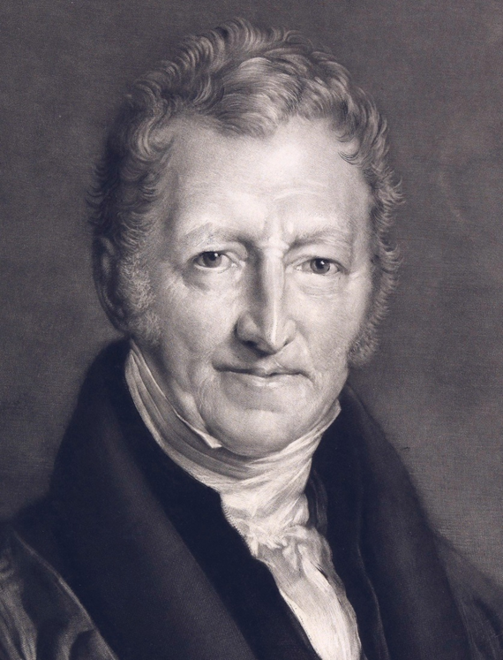
Crecimiento y población.
Thomas “Pop” Malthus (1766-1834), sacerdote anglicano.
Teoría de Límites del Crecimiento (Revival contemporáneo)
Pero sus ideas sobre el crecimiento de la población se reflotaron los 70’s a propósito de la indagación de los límites del crecimiento.
Y vuelven a estar en el orden del día (control de la natalidad, negativa a tener hijos, fertilidad asistida, etc) cuando se hace hincapié en la sostenibilidad económica (el hombre debe reducir su impacto en el medio ambiente y en el crecimiento de la población.
Radicalmente, el objetivo de crecimiento a LP es inherentemente insostenible; y se debe pensar en consumir menos (…¿cómo?... queda abierto), porque no hay suficiente para todos.
Malthus. “Told you”, “Quien ríe al último, ríe mejor”.
Ideas muy controversiales en su tiempo.
“El poder de la población es superior al poder de la tierra para proveer a la subsistencia del hombre”.
“La población, sin restricción, se incrementa en proporción geométrica. La subsistencia sólo se incrementa (linealmente) en proporción aritmética” (1798).
No, a las “leyes de pobreza” (asistenciales).
Ley de Malthus predecía la ocurrencia de una catástrofe alimentaria, hambruna, enfermedades, guerra, en que los recursos serían insuficientes para mantener a la población mundial.
Discutible si sus ideas tienen relevancia hoy en día.
Detractores: Shelley, Marx.
Admiradores: Ch. Darwin, J.M. Keynes.

Slide 51
Brechas de crecimiento
Teoría de la convergencia.
  Países pobres pueden alcanzar a los países ricos.
  Reducción tendencial de las desigualdades.
  Fase de crecimiento estacionario.
Supuestos: libre circulación de K e igualación de productividad marginal del K a nivel mundial.
Críticos: Vistas las tasas de crecimiento de unos y otros y analizada la tasa de rendimiento del K que los países pobres deben reembolsar a los ricos, en realidad, existe crecimiento en los países pobres no por igualación de productividad marginal, sino porque se vuelven propiedad de los países ricos (en términos de K y de explotación de sus recursos naturales).
Thomas Piketty sostiene que: “una diferencia aparentemente limitada entre tasa de rendimiento del capital y tasa de crecimiento puede producir en el largo plazo efectos muy potentes y desetabilizadores en la estructura y la dinámica de las desigualdades en una sociedad determinada”. El Capital en el siglo XXI. (Paidós, 2018) p. 130.

Slide 52
Teorías sobre el Crecimiento Económico
Teoría nueva del crecimiento económico
Antecedente: Teoría de la destrucción creativa, de J. Schumpeter.
Paul Romer, U. Stanford.
El PIB real per cápita aumenta porque las personas hacen sus elecciones con intención de obtener beneficios.
Por eso, las personas eligen desarrollar tecnologías. Recordar: Hombre de Neandertal y uso de tecnología lítica.
Mientras lo hagan así (desarrollen tecnologías para obtener un beneficio), el crecimiento persistirá en forma indefinida.
Ello porque, para esta teoría, las utilidades son el estímulo del cambio tecnológico. Y éste impacta a los métodos de producción.
Utilidades mayores se consiguen de dos formas: 1. Desarrollando mejores productos por los cuales los agentes económicos estén dispuestos a pagar un mayor precio. Ej.: Apps de citas (como Tinder) y sus modalidades; y 2. Disminuir los costos (de producción) de los bienes y servicios económicos.
Recordar: Valor e incentivo de los monopolios temporales, como los de propiedad intelectual (patentes de invención y marcas), industrial (modelos industriales) y derechos de autor.

Slide 53
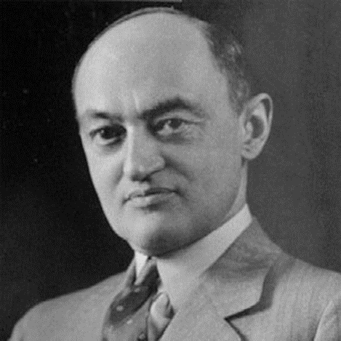
Crecimiento e innovación
Joseph Schumpeter (1883-1950).
Escuela Austríaca.
Teoría de la Destrucción Creativa.
Productos nuevos y tecnología (mejores fuentes de suministros, mejora en procesos o modelos de organización industrial, etc) son el motor del Crecimiento Económico. Quien los incorpora primero, destruye creativamente a la competencia.
En el fondo, la innovación (“el hecho fundamental del capitalismo”) es el motor del crecimiento a LP.
Empresas deberían reconvertirse o quebrar cuando aparezca una mejor, con nuevos productos o mejor tecnología.
Morir es parte del juego. Es doloroso e inevitable, pero necesario.
¿Todas?. Excepto los bancos cuando son demasiado grandes para permitirles quebrar (pues ello supondría un golpe demasiado grande para toda la economía).
El gobierno no debería ayudar en la reconversión; ni menos entorpecer el recambio tecnológico.

Slide 54
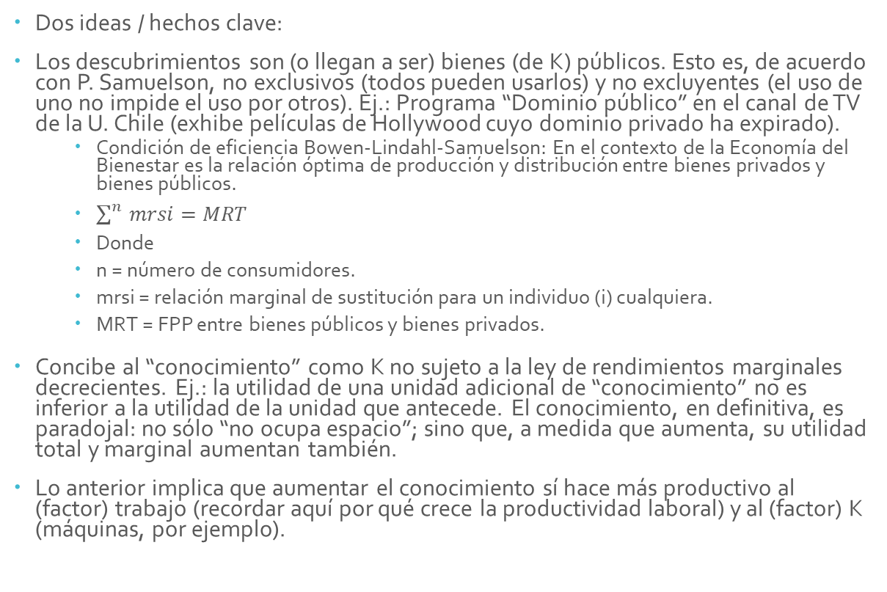
Teorías sobre el Crecimiento Económico
Teoría nueva del crecimiento económico
Dos ideas / hechos clave:
Los descubrimientos son (o llegan a ser) bienes (de K) públicos. Esto es, de acuerdo con P. Samuelson, no exclusivos (todos pueden usarlos) y no excluyentes (el uso de uno no impide el uso por otros). Ej.: Programa “Dominio público” en el canal de TV de la U. Chile (exhibe películas de Hollywood cuyo dominio privado ha expirado).
  Condición de eficiencia Bowen-Lindahl-Samuelson: En el contexto de la Economía del Bienestar es la relación óptima de producción y distribución entre bienes privados y bienes públicos.
  $\sum^{n}{mrsi=MRT}$
  Donde
  n = número de consumidores.
  mrsi = relación marginal de sustitución para un individuo (i) cualquiera.
  MRT = FPP entre bienes públicos y bienes privados.
Concibe al “conocimiento” como K no sujeto a la ley de rendimientos marginales decrecientes. Ej.: la utilidad de una unidad adicional de “conocimiento” no es inferior a la utilidad de la unidad que antecede. El conocimiento, en definitiva, es paradojal: no sólo “no ocupa espacio”; sino que, a medida que aumenta, su utilidad total y marginal aumentan también.
Lo anterior implica que aumentar el conocimiento sí hace más productivo al (factor) trabajo (recordar aquí por qué crece la productividad laboral) y al (factor) K (máquinas, por ejemplo).

Slide 55
Teorías sobre el Crecimiento Económico
Teoría nueva del crecimiento económico
La máquina de movimiento perpetuo…
Motor: El “deseo”… siempre mayor a nuestra capacidad de satisfacerlo.
Cómo funciona:
1. Deseo de un estándar de vida más alto. Ej. contrario: El “decrecimiento” económico, como en los Amish / Menonitas.
2. Incentivos (sistema de).
3. Innovación. Ya en productos nuevos y/o mejores; ya en técnicas (de producción) nuevas y/o mejores. Ambas cosas generan nuevas empresas y producen la extinción de las antiguas (recordar a J. Schumpeter) y aquellas, generan a su vez empleos nuevos y/o mejorados.
Adicionalmente, la innovación en nuevas y/o mejores técnicas produce más tiempo libre u ocio (creativo) o, lo que es equivalente, menos horas de trabajo humano (recordar a los robots).
Por su parte, los productos nuevos y/o mejores generan más y nuevos y/o mejorados bienes y servicios de consumo.
Tanto disponer de más tiempo libre (ocio), como poseer un empleo nuevo y/o mejor, como acceder a más y nuevos y/o mejorados bienes y servicio de consumo representan un estándar de vida más alto.
Este estándar de vida más alto alimenta nuevamente el deseo de acceder a él… y vuelta a empezar.
Resumen: Deseamos e ideamos (innovamos) cosas (bienes y/o técnicas) para trabajar menos (más ocio creativo, más jardín de delicias), para conjurar la maldición bíblica de tener que ganar el pan con el sudor de nuestra frente (al ser expulsados del jardín).
Para un Amish llevado al extremo, deberíamos decrecer hasta el estado de la expulsión. Así, idear, innovar resulta herético.

Slide 56
Teorías sobre el Crecimiento Económico
Dos enfoques de la economía (en relación con el crecimiento y el desarrollo sustentable): Economía Verde y Economía Circular (ambos enfoques apuntan a las funciones principales de la economía: función de producción y función de consumo).
Economía verde y economía circular
Por economía verde se entiende aquella que -junto con abordar el problema económico general- apunta a reducir riesgos ambientales y/o a suplir carencias ecológicas, sin degradar el medio ambiente en el proceso productivo y en aras de un desarrollo sostenible que genere también rentabilidades. En términos aún más sencillos una economía verde es aquella baja en carbono, eficiente en el uso de los recursos naturales y socialmente inclusiva.
El Programa de la ONU para el Medio Ambiente (PNUMA) ha definido la economía verde como “aquella economía que resulta en un mejor bienestar humano y equidad social, reduciendo significativamente los riesgos ambientales y las escaseces ecológicas”. En: https://www.unep.org/es/regiones/america-latina-y-el-caribe/iniciativas-regionales/promoviendo-la-eficiencia-de-recursos-1 (acceso 06.08.22).

Slide 57
Teorías sobre el Crecimiento Económico
Dos enfoques de la economía (en relación con el crecimiento y el desarrollo sustentable): Economía Verde y Economía Circular (ambos enfoques apuntan a las funciones principales de la economía: función de producción y función de consumo).
Economía verde y economía circular
La economía circular, por otro lado, es aquella que promueve un modelo de las funciones de producción y también de consumo que implica compartir, reutilizar y reciclar los productos generados; y, en lo posible, renovar los recursos (insumos o materiales) empleados durante el mayor lapso posible, con el fin de propiciar un desarrollo económico sostenible en el largo plazo. Como resulta sencillo colegir, el modelo circular se aparta del modelo económico tradicional predominante caracterizado por una visión cortoplacista y lineal en la explotación de los recursos y en la producción y consumo de bienes económicos de un solo uso, lo que no se condice con el modelo de desarrollo sostenible.
El enfoque circular de la economía se basa en tres principios: usar flujos de capital natural, esto es, recursos naturales renovables, preservándoles y mejorándoles en lo posible; optimizar el uso de los mismos expandiendo al máximo y de la manera más eficiente su ciclo de uso; y, por último, fomentar la eficacia general del sistema reduciendo externalidades y favoreciendo sinergias entre los agentes económicos.
Bien implementado -a través de la focalización en renovables, diseño óptimo de procesos productivos y de reciclaje y/o reutilización de productos de vida extendida- el modelo circular debería no sólo reducir gastos; sino que también provocar un ahorro final de recursos en las dos funciones económicas principales: producción y consumo, en las cuales el empleo de energía es crucial.
Efectivamente, usar la menor cantidad de energía posible durante la producción de bienes no desechables, esto es, susceptibles de ser usados más de una vez; y lograr que aquella proceda de fuentes no agotables, impacta directamente el proceso económico completo, tanto en el flujo físico de bienes y servicios (producción-consumo) como en el flujo monetario asociado a la remuneración de los factores productivos involucrados.
Para finalizar, tanto la economía verde como la circular comparten el objetivo mediato de sustentabilidad en el uso de los recursos naturales; pero difieren en amplitud de enfoque: así, la economía verde se caracteriza por tener uno más aplicado políticamente, en otros términos, vinculado más con las estrategias de sustentabilidad general de los países u organismos supranacionales; en tanto que la economía circular, englobada en el marco de la economía verde, se enfoca particularmente en proyectos determinados con valor de conservación y/o mejoramiento ecosistémico como, por ejemplo, la descarbonización de la matriz energética. Pero, más allá de esto, es fundamental la complementariedad de estos dos enfoques en cuanto a las funciones económicas esenciales que abordan: producción y consumo.

Slide 58
Crecimiento económico y Estado de bienestar
Reflexión sobre nuestra materia (CE) y los resultados del plebiscito constitucional (04.09.22).
Rechazo popular a una propuesta constitucional plagada de derechos sociales no financiados.
La razón de ser del origen del Estado de Bienestar esta en combatir las ideas de Marx y Engels (en la Alemania de von Bismarck) y del socialismo (en la Italia de Mussolini).
Se trata de un concepto de ciencia política y económica que trata un modelo general del Estado y la organización social, según el cual al estado corresponde suministrar servicios en cumplimiento de “derechos sociales” a la totalidad de los habitantes de un país. Económicamente, supone un modelo de economía mixta a la que corresponde proveer pensiones, seguridad social, subsidios de desempleo, renta universal (más contemporáneamente), etc.
Thomas Marshall (sociólogo inglés): Mezcla de democracia, bienestar social y capitalismo.
Graffiti en metro Universidad Católica… Frances (“Fanny”) Perkins, secretaria del trabajo de Franklin D. Roosevelt, gran impulsora de la Ley de Seguridad Social (1935) de Estados Unidos (subsidios de desempleo, pensiones, leyes contra la explotación infantil, leyes de salario mínimo y no exclusión de las mujeres de la fuerza laboral).
Huey Long, Gob. de Louisiana: “Fanny” se quedó corta. “Compartamos la riqueza” (slogan de campaña). Murió acribillado.

Slide 59
Crecimiento económico y Estado de bienestar
Ventaja de la idea: En última instancia, la responsabilidad de que las personas no mueran de hambre y frío en la calle no es de Ud., ni de su familia, ni de las organizaciones de caridad o de las compañías privadas (como las de seguros) sino del Estado.
Véalo de este modo: la gran idea del Estado de Bienestar saca de su esfera de responsabilidad la consideración del prójimo y le permite a Ud. seguir transitando tranquilamente por la calle, sin culpa y sin prestar atención a los indigentes. Esto no lo aprobaría A. Smith (en su Teoría de los Sentimientos Morales) ni el buen Jesús (en su parábola del buen samaritano). Cuando no existía el Estado y menos el de bienestar, la responsabilidad era suya… pero es siempre mejor endilgársela a alguien más, ¿no?.
Desventaja de la idea: ¿Un Estado demasiado generoso puede perjudicar el crecimiento económico?, ¿el Estado de Bienestar favorece o perjudica el crecimiento económico?. Ej.: Padres y “NINIS”. La búsqueda del equilibrio entre proteger, pero no mimar/malcriar; entre fomentar resiliencia e independencia y no la abulia ni la dependencia.
No hay evidencias concluyentes aún sobre el efecto beneficioso o nefasto neto del Estado de Bienestar sobre el crecimiento económico. Aunque parece no aumentarlo (no hace crecer el pastel), sí parece haber indicios de que modifica la distribución (el tamaño de las porciones que distribuye) aunque no asegure tampoco su equidad. En el fondo, parece ser un mecanismo más funcional a la lucha contra la desigualdad (si se la considera un tema económico; o la disminución de mi propio problema económico micro) que a la solución del problema económico como tema macro).

Slide 60
Crecimiento económico y Estado de bienestar
Factores de cambio (por los cuales el Estado de Bienestar resulta cada vez más financieramente insostenible):
Demografía: Más gente.
Mayor esperanza de vida. Más personas de tercera edad.
Incorporación de la mujer a la fuerza laboral. Brecha salarial.
Duración de la jornada laboral. Menos horas de trabajo y productividad laboral en declive o estacionaria.
Tecnología. Eventual. Dependiente de niveles de ahorro e inversión (en I+D+I), del menor número de horas trabajado (ocio creativo) y de la cantidad de personas dedicadas a innovar/desarrollar tecnología.
Globalización: movilidad laboral, de transnacionales y capitales.

Slide 61
Crecimiento y funciones económicas
Función de consumo (aprox. micro/macro)
Función de gasto en inversión (aprox. macro)
Recordar: Diagrama de flujo circular de la economía (flujos de bienes y servicios y de remuneración de factores productivos).
Función de consumo f(C)
Función de gasto en inversión f(I)
Observación: Recesiones (caída del producto) parecen ser precedidas de una caída en la inversión.
Las oscilaciones de la Inversión (I) suelen ser más drásticas (pronunciadas) que las del consumo privado.
Por efecto del multiplicador se cree que las disminuciones del consumo privado comienzan con un colapso de la inversión.
Factores que determinan la inversión:
  Tipos/Tasas de interés.
  PIB real futuro esperado: las empresas llevan a cabo mayores inversiones cuando esperan que sus ventas futuras crezcan. Aquí aplica el Principio del Acelerador (de la Inversión). Una tasa de crecimiento alta del PIB real implicará una inversión planeada alta; en cambio, una tasa de crecimiento del PIB real baja implicará una inversión planeada baja.
  Diferencial entre inversión real: Inversión planeada + Inversión no planeada en inventarios.
Fuentes o fondos que financian inversión (I):
  Ahorro familiar
  Superávit del presupuesto del gobierno
  Créditos del resto del mundo (ahorros familiares, privados externos; o bien, superávit presupuestario de gobiernos extranjeros).
Óptica micro:
  La f(C) es una ecuación que representa de qué manera el consumo privado de una familia varía con la renta disponible corriente de la misma familia.
  Así, la pendiente de la recta de la f(C) es la propensión marginal al consumo (PMgC).
Óptica macro: f(C) agregada.
Ceteris paribus, muestra la relación entre la renta disponible y el consumo privado para la economía en su conjunto.
Cuando otras variables distintas de la renta disponible cambian, la f(C) agregada se desplaza.
Las causas de desplazamiento son dos:
  Cambios en la renta disponible futura esperada. Ej.: Previsión de alza de impuestos.
    Hipótesis de la renta permanente (M. Friedman). El consumo privado depende –en última instancia- de la renta que la gente espera tener a largo plazo, más que de su renta corriente,
  Cambios en la riqueza agregada (patrimonio).
    Hipótesis del ciclo de vida (Modigliani): Los consumidores planean sus gastos en su vida no sólo en respuesta a su renta disponible.

Slide 62
Finanzas, ahorro e inversión
Objetivos:
Describir los flujos de fondos en los mercados financieros.
Analizar la interacción de las decisiones de ahorro e inversión.
Analizar la influencia de los gobiernos en los mercados financieros.
Analizar la influencia de los créditos internacionales en los mercados financieros.

Slide 63
Finanzas, ahorro e inversión
Distinción entre finanzas y dinero.
Finanzas: Es suministrar fondos para sufragar gastos en capital (K).
Dinero (sin perjuicio que se analizará en detalle más adelante): Es lo que usamos para pagar bienes, servicios y factores productivos.
Distinción entre K físico y K financiero.
K físico: Artículos producidos en el pasado que se emplean hoy para producir bienes y servicios. Ej.: Inventarios, bienes semi-terminados, máquinas, instrumentos, muebles, inmuebles, componentes, insumos, etc.
K financiero: Son los fondos que las empresas usan para adquirir K físico.
Importancia de la distinción: Un aumento de K implica un aumento en las posibilidades de producción de bienes y servicios y desplaza arriba la función de producción agregada (porque en el corto plazo y a lo largo de la función de producción agregada la cantidad de K es fija).
Recordar aquí: la función de gasto en inversión f(I).

Slide 64
Finanzas, ahorro e inversión
Capital (K)
Inversión (I)
La cantidad (Q) de capital (K) varía por variaciones en:
  Inversión (I): La cual implica un aumento en la QK.
  Depreciación (D): La cual implica una disminución en la QK.
Dado que la inversión (I) implica un aumento en la QK.
Esta inversión puede ser de dos tipos:
  I. Bruta: Q total gastada en K nuevo.
  I. Neta: I. Bruta – Depreciación (D).

Slide 65
Finanzas, ahorro e inversión
Riqueza (Patrimonio)
Ahorro (S)
Es el valor de todas las posesiones de una persona (en último término, los factores productivos acumulados).
Se relaciona con lo que ganan/perciben/con sus ingresos (Y) pero… es algo distinto a los ingresos (que son flujos derivados de las retribuciones a los factores productivos que se poseen)
Es la Q de los Y que no se paga en impuestos ni se gasta en consumo (C) de bienes y servicios.
O bien, la parte de la renta (Y) líquida (post pago de impuestos y suma de transferencias de gobierno) disponible que no se gasta en consumo (C).

Slide 66
Finanzas, ahorro e inversión
Los mercados financieros.
Recordar la distinción entre K financiero y K físico.
Nos enfocaremos en los mercados de K financiero.
Recordar definición de mercado (género próximo) y de K financiero (diferencia específica).
Tipos de mercados de capital financiero:
  Mercados de crédito (financiero)
  Mercados de bonos
  Mercados de acciones
Los tres, en general, se conocen como “Mercados de Fondos Prestables” (MFP).

Slide 67
Finanzas, ahorro e inversión
Instituciones financieras.
Bancos.
  Los hay de dos tipos (principales):
    Bancos comerciales: Reciben depósitos (captaciones) y prestan dinero (colocaciones). Ej.: Banco de Chile, Banco Itaú, etc.
    Bancos de inversión: Financian negocios, proyectos de envergadura como giro principal. Ej.: Morgan P. Chase, Merrill Lynch, etc.
Prestamistas hipotecarios patrocinados por el gobierno.
  Ej.: En Estados Unidos, Fannie Mae (Mortgage Association) y Freddy Mac (Home Loan Mortgage Corp.).
Fondos de pensiones.
  Ej.: AFP Hábitat, Provida, etc.
Compañías de seguros.
  Ej.: Sura.
Diferencia entre insolvencia (patrimonio/activos insuficiente(s) para sufragar el cúmulo de obligaciones/pasivos, como situación permanente) y liquidez (capacidad de transformar activos fijos en activos circulantes con relativa rapidez, ej.: déficit transitorios de caja versus insolvencia permanente).

Slide 68
Mercado de fondos prestables (MFP)
El MFP es la reunión de todos los mercados financieros (de crédito, de bonos, de acciones, etc).
El MFP puede, perfectamente, incluirse en el diagrama de flujo circular de la economía.
Recordar aquí lo que se dijo sobre los flujos que financian la inversión (I): 1. Ahorro familiar, 2. Superávit del presupuesto del gobierno, y 3. Créditos del resto del mundo.
En términos micro: Los destinos del ingreso (Y) familiar (YF): 1. Consumo (C) en bienes y servicios, 2. Ahorro (S), y 3. Impuestos netos (IN): Impuestos pagados al gobierno – transferencias del gobierno (ej.: seguridad social. Subsidios por desempleo, etc.).
Por lo tanto, YF = C + S + IN

Slide 69
Mercado de fondos prestables
Ahora, en términos macro (o de agregados macro), lo anterior se traduce en que el ingreso (Y) de la nación es:
Y = C + I + G + (X-I)
Donde:
C = Consumo
I = Inversión (privada)
G = Gasto del gobierno
(X-I) = Saldo neto del comercio internacional (exportaciones – importaciones)
Tras despejar lo pertinente, se tiene que:
Superávit del presupuesto del gobierno: IN > G (en esta situación, el gobierno contribuye con fondos a financiar la inversión).
Déficit del presupuesto del gobierno: IN < G (acá, por el contrario, el gobierno requiere y deberá competir con los agentes privados por los fondos prestables).
La sumatoria de ahorro (S) privado y ahorro gubernamental (IN – G) = Ahorro nacional (que, ulteriormente, determina la inversión total).

Slide 70
MFP y Demanda de fondos prestables (DFP)
DFP es la Q total de fondos que se demandan para financiar la inversión (I), el déficit presupuestario del gobierno (IN< G) y la inversión internacional (o concesión de préstamos) durante un período determinado.
Factores que determinan la (I) y la DFP para financiarla:
  Tasa de interés real (TIR).
    A mayor TIP, menos DFP
    A menos TIR, más DFP
  Utilidades esperadas (UTe).
    Mayor UTe => más (I) => Aumento DFP
    Menor UTe => menos (I) => Disminución DFP
Naturalmente, la DFP puede graficarse en una curva de DFP
Y esta curva DFP puede experimentar movimientos (hacia la derecho o la izquierda).

Slide 71
MFP y Oferta de fondos prestables (OFP)
OFP es la Q total de los fondos disponibles (para prestar) a partir del ahorro privado, el superávit del presupuesto del gobierno y el crédito internacional durante un período dado.
Factores que determinan la OFP:
  Tasa de interés real (TIR)
  Ingreso disponible (Yd)
  Ingreso futuro esperado (YFe)
  Riqueza (patrimonio)
  Riesgo de insolvencia (Ri)
Asimismo, la OFD puede graficarse en una curva de OFD.
La cual, también, puede experimentar movimientos (a derecha o izquierda).

Slide 72
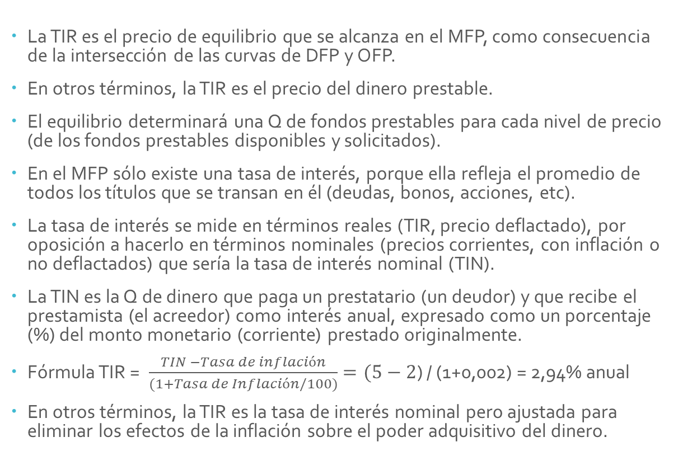
Equilibrio en el MFP. La tasa de interés real (TIR)
La TIR es el precio de equilibrio que se alcanza en el MFP, como consecuencia de la intersección de las curvas de DFP y OFP.
En otros términos, la TIR es el precio del dinero prestable.
El equilibrio determinará una Q de fondos prestables para cada nivel de precio (de los fondos prestables disponibles y solicitados).
En el MFP sólo existe una tasa de interés, porque ella refleja el promedio de todos los títulos que se transan en él (deudas, bonos, acciones, etc).
La tasa de interés se mide en términos reales (TIR, precio deflactado), por oposición a hacerlo en términos nominales (precios corrientes, con inflación o no deflactados) que sería la tasa de interés nominal (TIN).
La TIN es la Q de dinero que paga un prestatario (un deudor) y que recibe el prestamista (el acreedor) como interés anual, expresado como un porcentaje (%) del monto monetario (corriente) prestado originalmente.
Fórmula TIR = $\frac{TIN −Tasa de inflación}{(1+Tasa de Inflación/100)}=(5−2$) / (1+0,002) = 2,94% anual
En otros términos, la TIR es la tasa de interés nominal pero ajustada para eliminar los efectos de la inflación sobre el poder adquisitivo del dinero.

Slide 73
Actividad del gobierno en el MFP
…y sobre la TIR y sobre la (I).
Sabemos que cuando en el presupuesto del gobierno existe superávit, el gobierno puede contribuir a financiar la inversión (I) desplazando esos fondos al MFP y ,como consecuencia, aumentar así la OFP.
Si sube la OFD, entonces la tasa de interés real (TIR) disminuirá, propiciando -de esta forma- que aumente la Q demandada de fondos prestables (DFP).
Si aumenta la DFP ello implicará (en una parte, como veremos) el aumento de la (I).
Por otra parte, si en el presupuesto del gobierno hay déficit, el gobierno deberá competir por fondos en el MFP, por lo que aumentará la DFP y ello traerá un aumento de la TIR.
Si la TIR aumenta, aumentará el ahorro (S) de las familias y la Q ofrecida de fondos prestables (OFP) lo que implicará (en una parte, como veremos) una reducción de la (I).
El efecto desplazamiento: Es la tendencia a que un déficit presupuestario (del gobierno) eleve la TIR y disminuya la (I). O que un superávit reduzca la TIR y aumente la (I).

Slide 74
Actividad del gobierno en el MFP
…y sobre la TIR y sobre la (I).
El efecto Ricardo-Bravo (por David Ricardo quien lo previó y Robert J. Bravo, quien lo enunció).
Sostiene que los dos efectos desplazamientos son erróneos. Según éste, el presupuesto gubernamental (sea con déficit o superávit) no tiene efecto alguno sobre la TIR y tampoco sobre la (I)… porque, básicamente, los contribuyentes (agentes económicos privados sujetos a la política fiscal; y, además, a la monetaria) no son tontos y pueden prever y “esterilizar” (hasta cierto punto) los efectos de las políticas que se anuncian y que les afectan, precisamente, modificando anticipadamente sus conductas (elecciones y decisiones económicas).

Slide 75
Mercado global de fondos prestables
Es global, no nacional.
Se trata, además, de un mercado único, integrado.
Los prestatarios (deudores) buscan la TIR más baja.
Los prestamistas (acreedores) buscan la TIR más alta.
El K financiero es móvil, globalmente.
La libre movilidad internacional del K financiero lleva a la igualdad en las tasa de interés en todo el mundo.
Si ello es así, naturalmente, desaparecería el incentivo para moverlos. Pero, en la realidad, ello no es así porque el estímulo lo constituyen los distintos grados de riesgo (Ri) que se incorporan a las TIR a lo largo y ancho del planeta.
Así, para poder comparar las TIR debe contrastarse el activo financiero con el mismo riesgo.
Las TIR incluyen una prima de riesgo (PRI). A más riesgoso el préstamo, mayor es la tasa de interés.
La PRI = TI de un préstamo riesgoso – TI de un préstamo seguro
Conceder préstamos es riesgoso. Ej.: prestar dinero a Argentina o hacerlo a Japón.

Slide 76
Dinero
El dinero en la historia cultural del ser humano
Fases en la historia del uso y tipo de dinero
El dinero resuelve el problema de doble coincidencia que supone el trueque (fase de economía no dineraria). Esto es, llegar fácilmente a un término de intercambio o precio relativo entre dos bienes.
Fueron dinero illo tempore: plumas de Quetzal (civilización maya), semillas de cacao (civilización azteca), piedras rai (islas Yap y Palau), metales preciosos (oro, plata y sus aleaciones como el eléctrum).
El dinero y la mitología (griega): Midas, Sileno y Baco; y el río Pactolo (Turquía).
El dinero con Alejandro Magno (Macedonia, s. IV a.C.). Tetradracmas de plata, acuñados en Tiro.
El dinero en la vida de Jesús. El milagro del estáter en la boca del pez (para pagar el impuesto del Templo de Jerusalén).
El dinero y la acuñación de monedas en Roma. El templo de Juno Moneta.
El dinero en China. Jiaozi y la invención del papel moneda. Marco Polo.
Los patrones metálicos en el medioevo y su término.
Fases en la historia del uso y tipo de dinero: 1. Dinero mercancía, 2. D. representativo (con respaldo), 3. D. fiduciario (sin respaldo), 4. D. según su liquidez (M1, M2, etc).

Slide 77
Dinero hoy
Lectura: Miller. Economía conductual.
Actualmente, la economía emplea dinero fiduciario (no representativo, sin respaldo, nada detrás).
En esta configuración, para combatir fenómenos como el de la inflación (tema macro), el mercado del dinero es un mercado regulado (esto es, uno en que interviene el Estado a través de la regulación, el Derecho).
Y lo hace a través de los Bancos Centrales (autónomos; o no tanto).
Cuya misión, en términos muy generales, es:
  Dar y preservar el valor del dinero local (versus el de otros foráneos; tasa de cambio).
  Velar por la estabilidad de su poder adquisitivo vía control de la inflación.
  Ejercer la política monetaria (herramienta de estabilización macroeconómica).

Slide 78
Dinero
Cualquier bien o registro generalmente aceptado para intercambiar bienes y servicios, ahorrar y extinguir obligaciones.
Características del dinero:
Ser unidad de cuenta, esto es, resultar divisible y registrable.
Transportable
Económico
Debe servir para extinguir obligaciones (medio de pago) y facilitar el intercambio. Esto es, el dinero debe servir como medio de pago y debe resolver el problema del trueque (doble coincidencia) y facilitar un precio relativo o término de intercambio entre dos bienes y/o servicios.
Depósito de valor, en resumen, duradero y almacenable.
Cuando es de curso legal, es de aceptación obligatoria.
Así, no son dinero por ejemplo: las obras de arte y el agua dulce.
Las criptomonedas, ¿son dinero?. En Chile, no. En otros países, como El Salvador, sí.

